Slide 1
প্রিয় শিক্ষার্থী সবাইকে আন্তরিক শুভেচ্ছা।

Slide 2
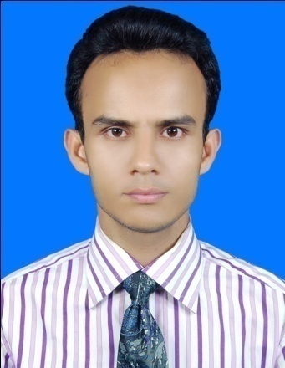
পরিচিতি
শিক্ষক পরিচিতি
পাঠ পরিচিতি
শ্রেণীঃ সপ্তম
বিষয়ঃ তথ্য ও প্রযুক্তি
অধ্যায়ঃ ৩
সময়ঃ ৪০মিনিট
তাং- ১০/০৪/১৯ইং।
মুহাম্মদ আবু তাহের
সহকারী শিক্ষক (ব্যবসায় শিক্ষা)
বাকলিয়া উচ্চ বিদ্যালয়
বি. বি. এস. সম্মান, এম. বি. এস (হি. বি)
এন টি আর সি এ, বি, এড (প্রথম শ্রেণি)
মোবাইল নং: ০১৮১৬২৮২৬৪৬

Slide 3
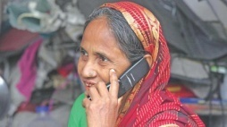
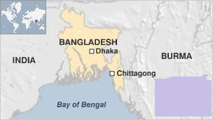
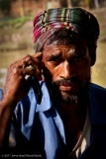
পূর্বজ্ঞানযাচাই যাচাইউউউুউউউউউ
বাংলাদেশ
এই ছবিটি দ্বারা কি বুঝা যায়?
এই ছবিটির সাথে তোমরা কি পরিচিত?
বার্মা
কি ব্যবহারের মাধ্যমে ঘরে বসে উভয় দেশের মানুষের সাথে সহজে যোগাযোগ করা যাবে?
যোগাযোগ ব্যবস্হার ডিজেল বলা হয় কাকে?

Slide 4
ইন্টারনেট

Slide 5
শিখনফল
এই পাঠ শেষে শিক্ষাথীরা---
১। ইন্টারনেট কী তা বলতে পারবে।
২। কয়েকটি ইন্টারনেট ব্রাউজারের নাম লিখতে পারবে।
৩। ইন্টারনেটের সুবিধাগুলো বর্ণনা করতে পারবে।

Slide 6
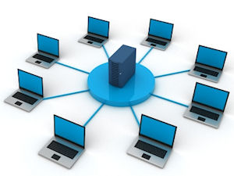
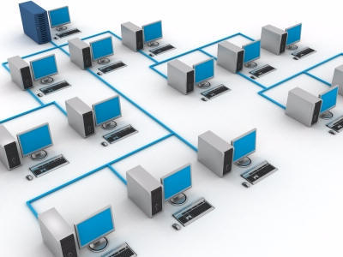
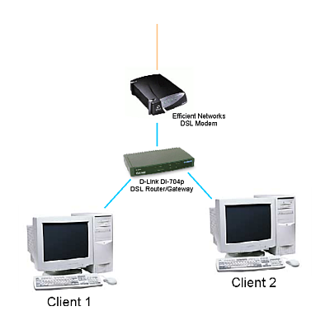
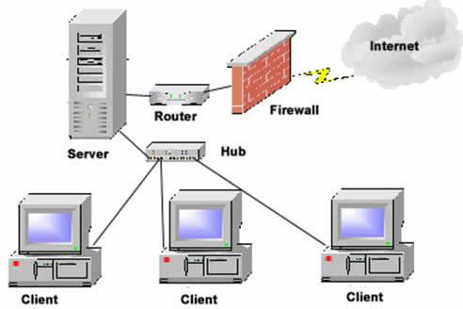
কম্পিউটার নেটওয়ার্ক
কম্পিউটার নেটওয়ার্ক
কম্পিউটার নেটওয়ার্ক
কম্পিউটার নেটওয়ার্ক

Slide 7
মজিলা ফায়ারফক্স
ইন্টারনেট এক্সপ্লোরার
সাফারি
অপেরা
গুগল ক্রোম

Slide 8
কুইজে কুইজে উত্তর বলি।

Slide 9
কয়েকটি ইন্টারনেট ব্রাউজারের নাম লিখ।
ইন্টারনেট ব্রাউজারের ব্যবহার লিখ।

Slide 10
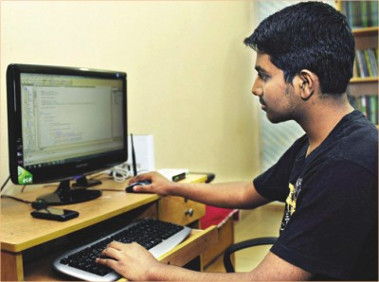
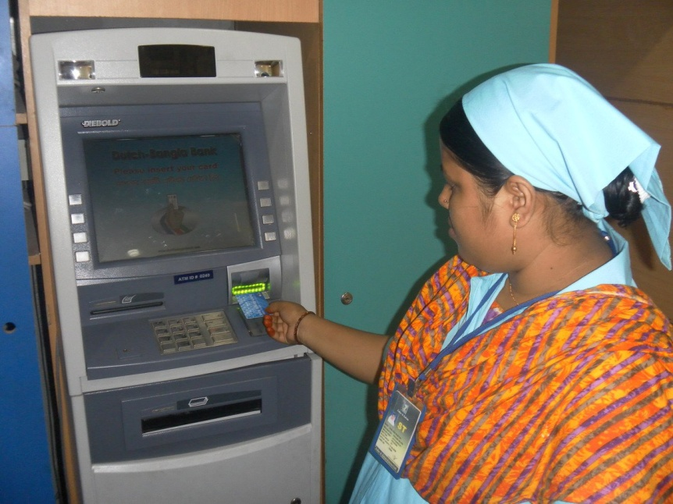
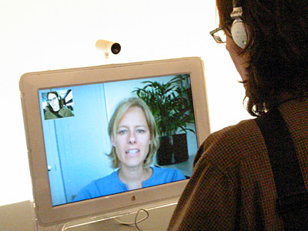
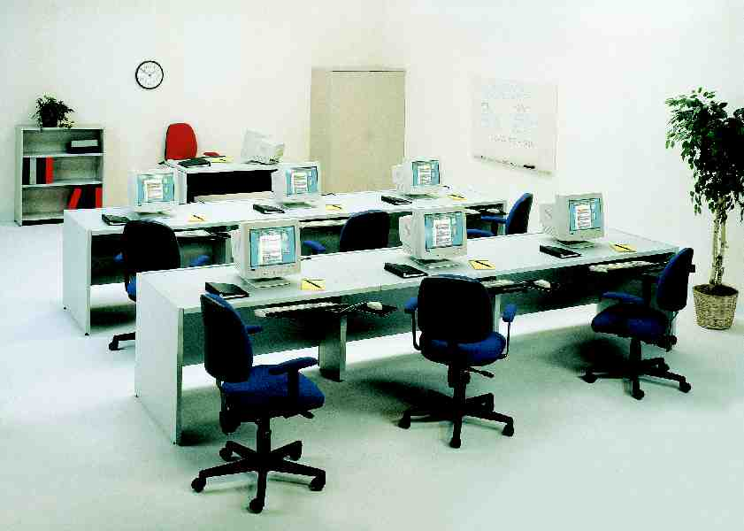
তথ্য সংগ্রহ
ATM বুথ থেকে টাকা উত্তোলণ
অফিস ব্যবস্থাপনা
দেশ-বিদেশে ছবিসহ কথা বলা

Slide 11
Server
.
.
.
.
এই ছবিটি দ্বারা কি বুঝা যায় লিখ?

Slide 12
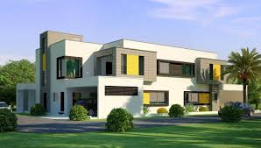
বাড়ির কাজ
বাড়ির কাজ
“ইন্টারনেট আমাদের দৈনন্দিন জীবনের একটি অংশ” তোমার বক্তব্যের স্বপক্ষে ৫টি যুক্তি দাও।

